Slide 1


Google Hangouts Meet
雲端視訊會議室
簡易操作說明
(android)

Slide 2
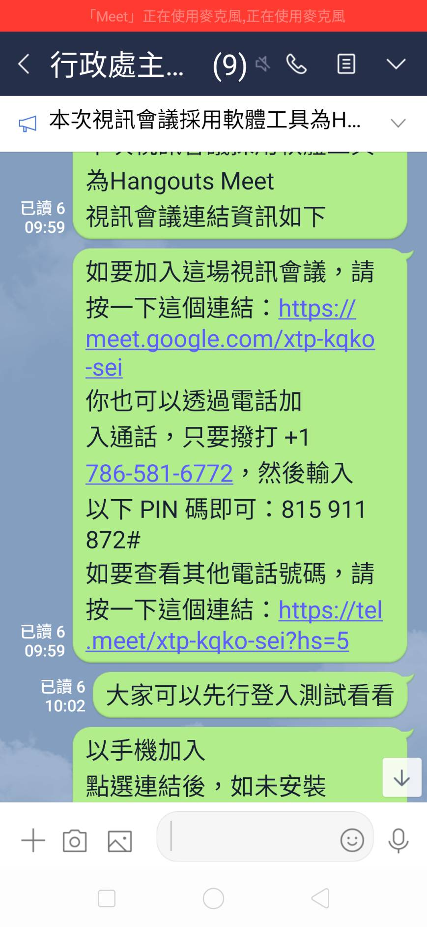
加入會議方式－連結網址登入
Google Hangouts Meet雲端視訊會議需由會議建立者發送會議召開資訊，提供會議連結點給與會者加入。
與會者可點擊訊息中的連結網址，運用個人電腦或行動裝置加入會議。
行動裝置尚未安裝Google Hangouts Meet 程式者，必須先完成APP安裝程序。

Slide 3
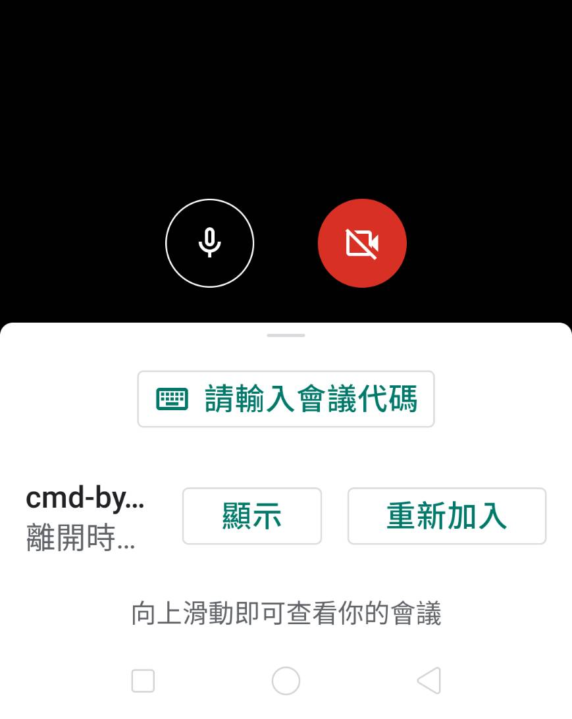
加入會議方式－問題排除
如加入會議過程中，無法直接透過點擊會議連結網址加入，卻出現「請輸入會議代碼」 畫面時，其會議代碼為會議連結網址https://meet.google.com/XXX-XXXX-XXX之後方英文字串（以例以X替代）。
或請確認是否已確實關閉此APP程式，或對行動裝置重新開機，再重新點擊會議連結網址試試。

Slide 4
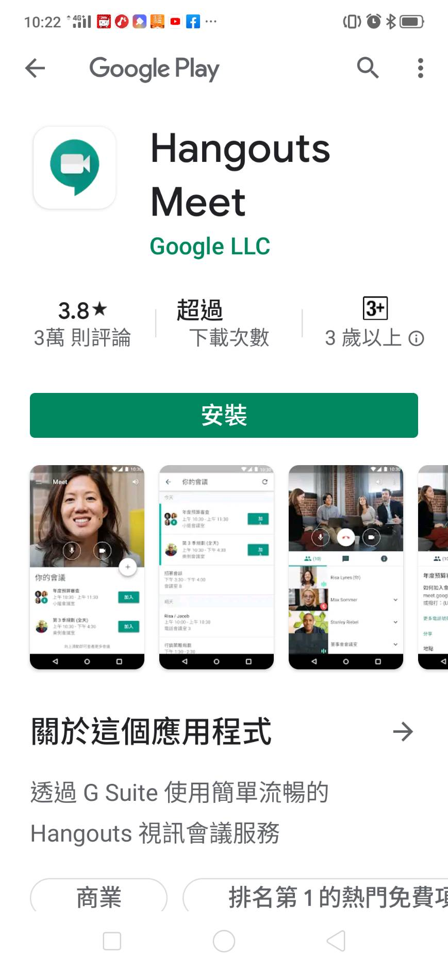
應用程式安裝
本範例是以Google Play商店下載 Android版本為例。
如行動裝置未安裝此Hangouts Meet應用程式，行動裝置會導引您安裝畫面。
或直接開啟Google Play搜尋Hangouts Meet應用程式。
請點擊【安裝】，完成APP應用程式下載安裝動作。

Slide 5
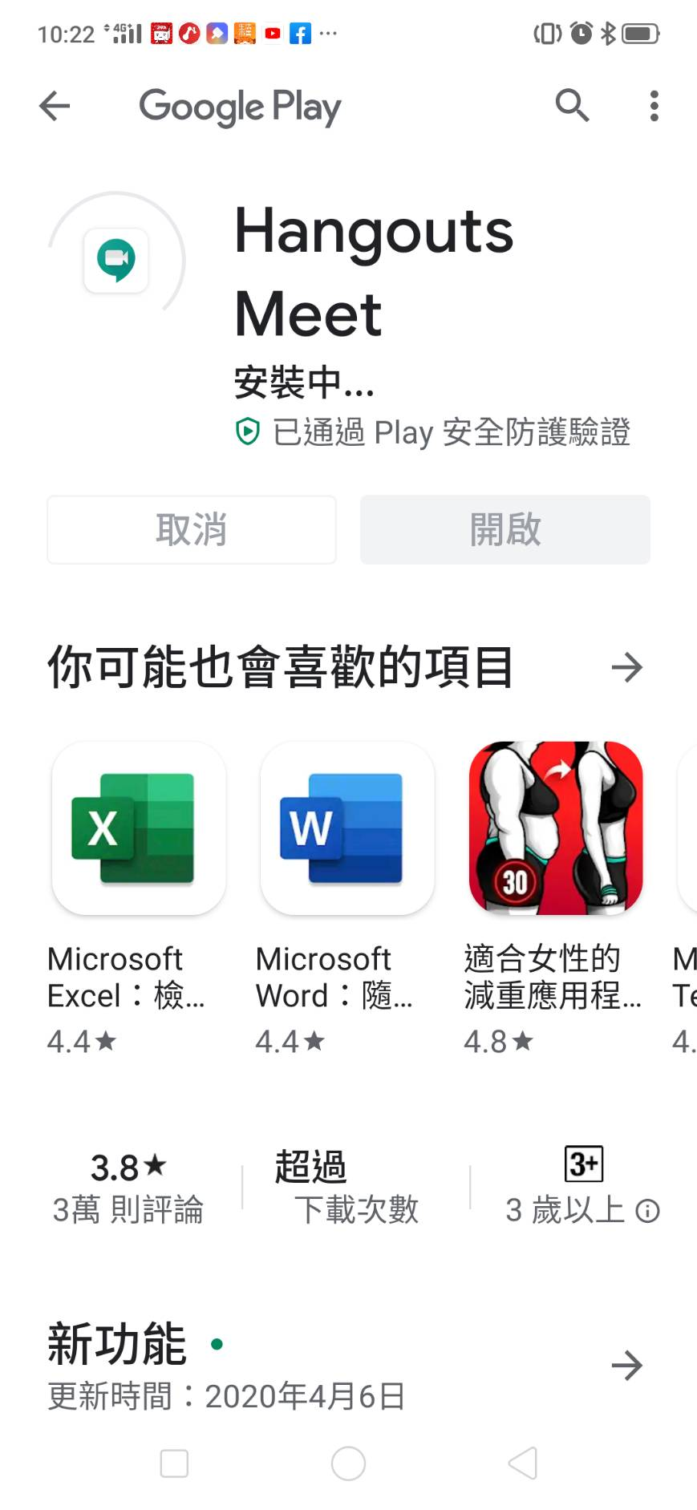
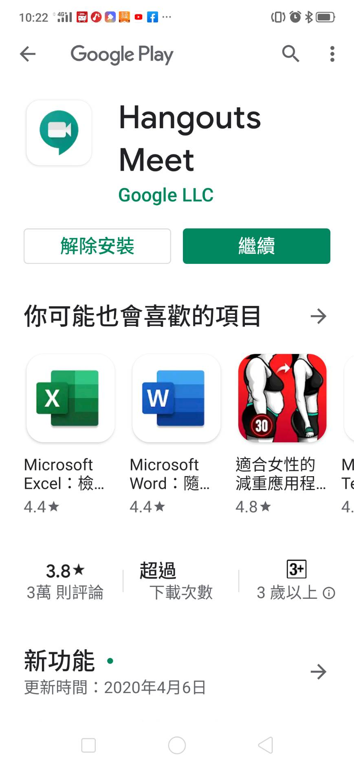
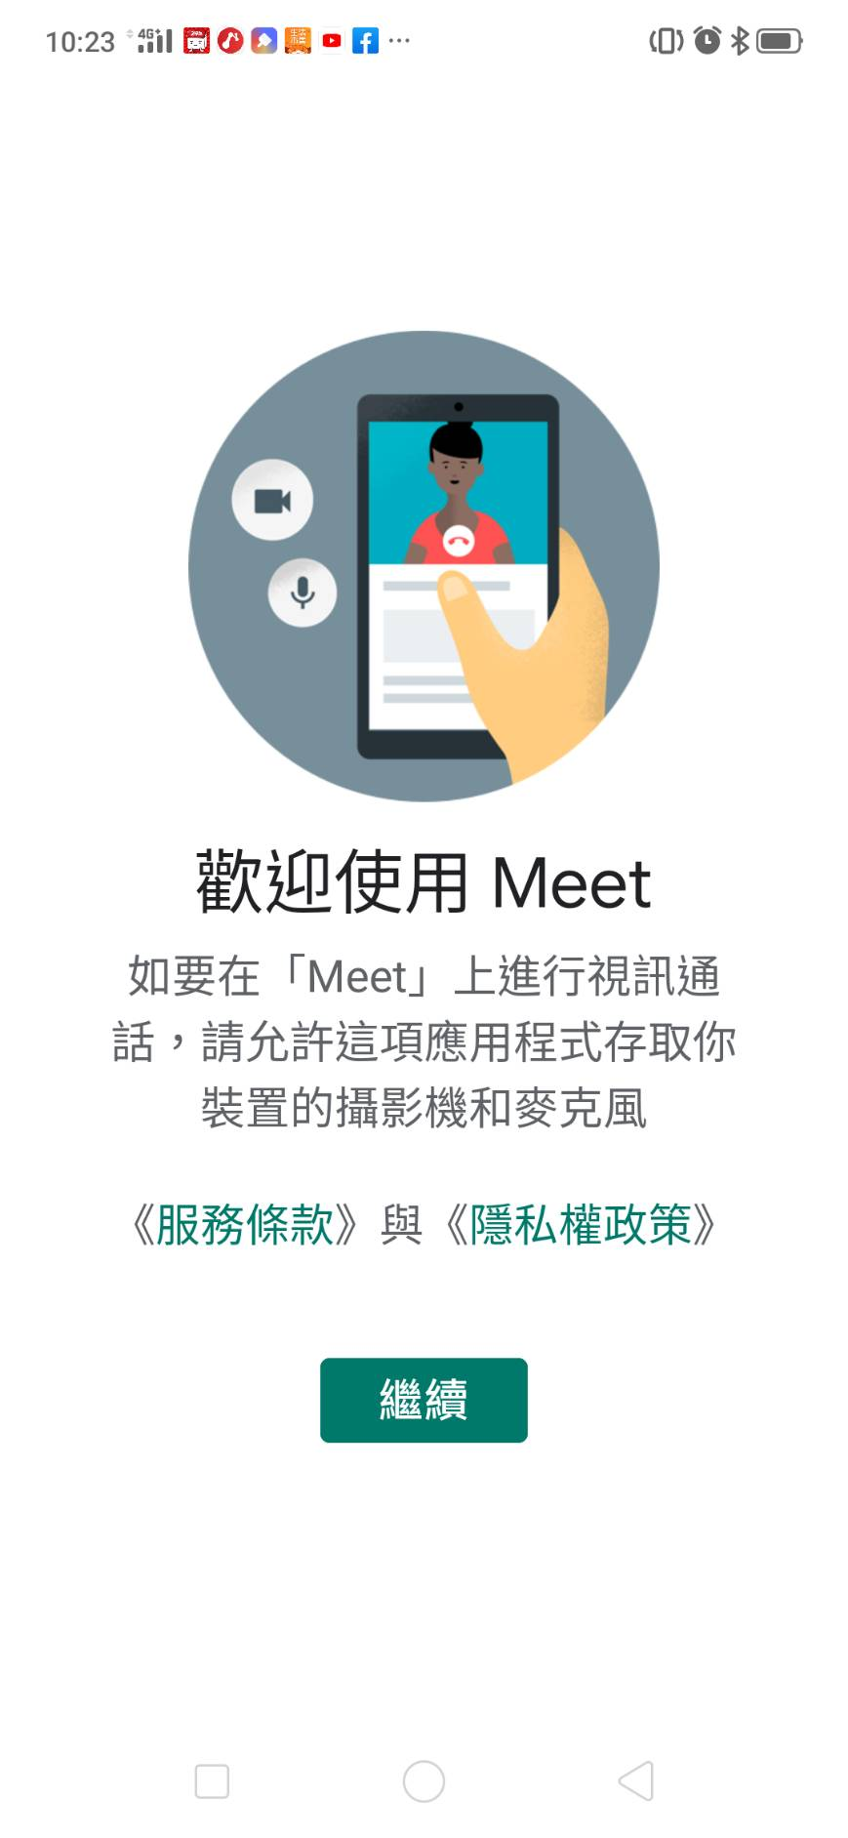
應用程式安裝
Google Hangouts Meet 安裝檔案不大，預估10秒內即可完成下載安裝作業。
下載完成請直接點擊【繼續】，即可進入APP應用程式進行初始安裝作業。

Slide 6
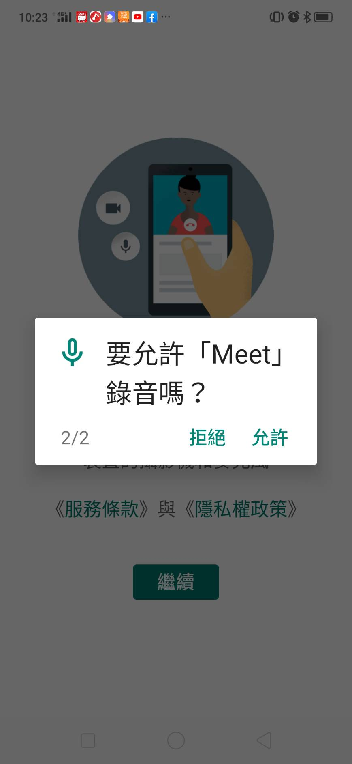
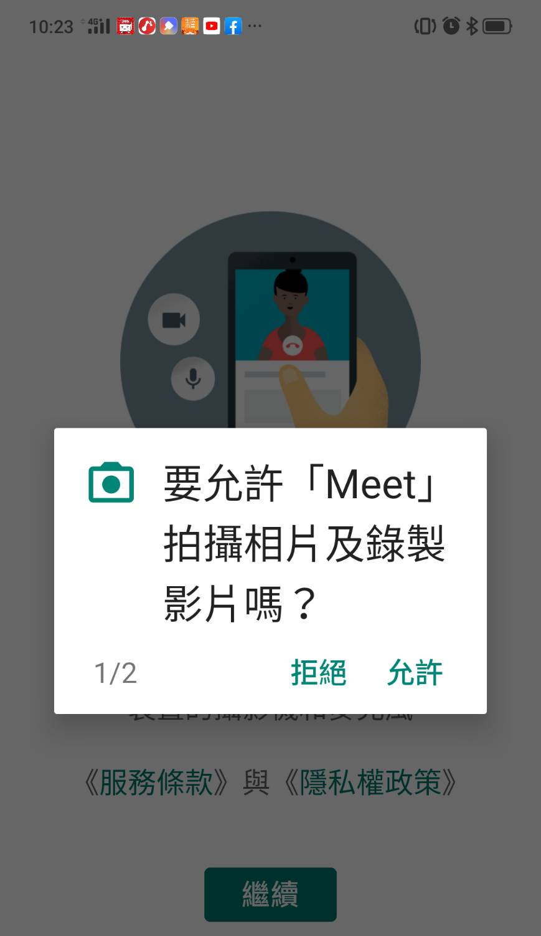
應用程式初始設定
APP應用程式初始安裝作業過程中，應用程式會要求使用者同意存取行動裝置中各項裝置使用權限，均請選擇【允許】。

Slide 7
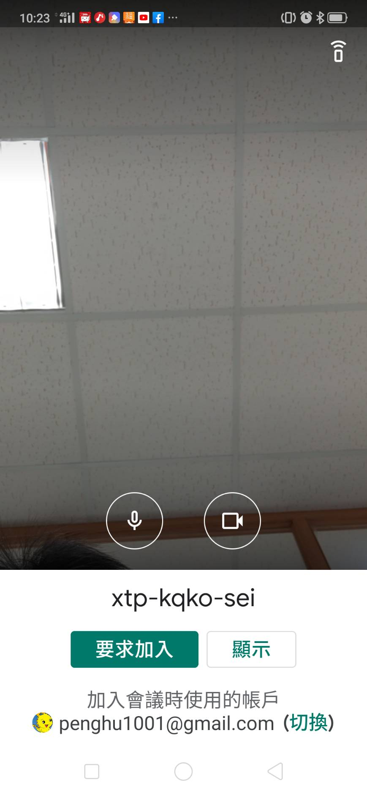
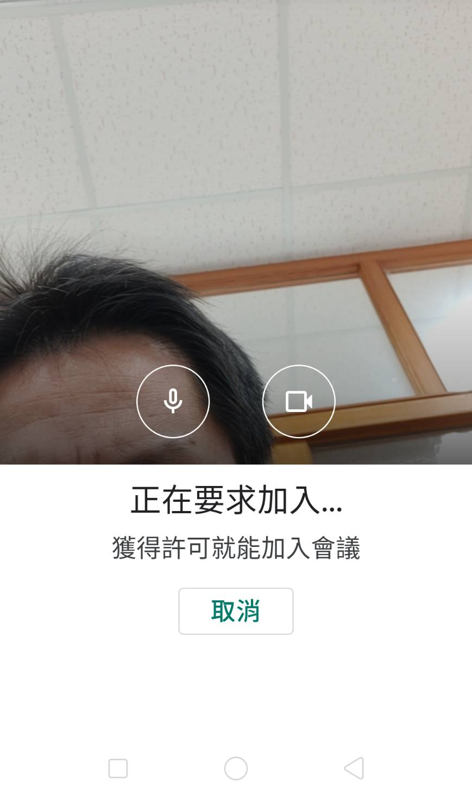
加入會議
請點擊下方畫面【要求加入】，需等候會議管理者核准加入，等待過程中，會出現【正在要求加入】訊息。
由於要求加入會議訊息只會在會議管理者畫面出現約30秒左右，故如未獲加入，請再另行通知會議管理者。

Slide 8
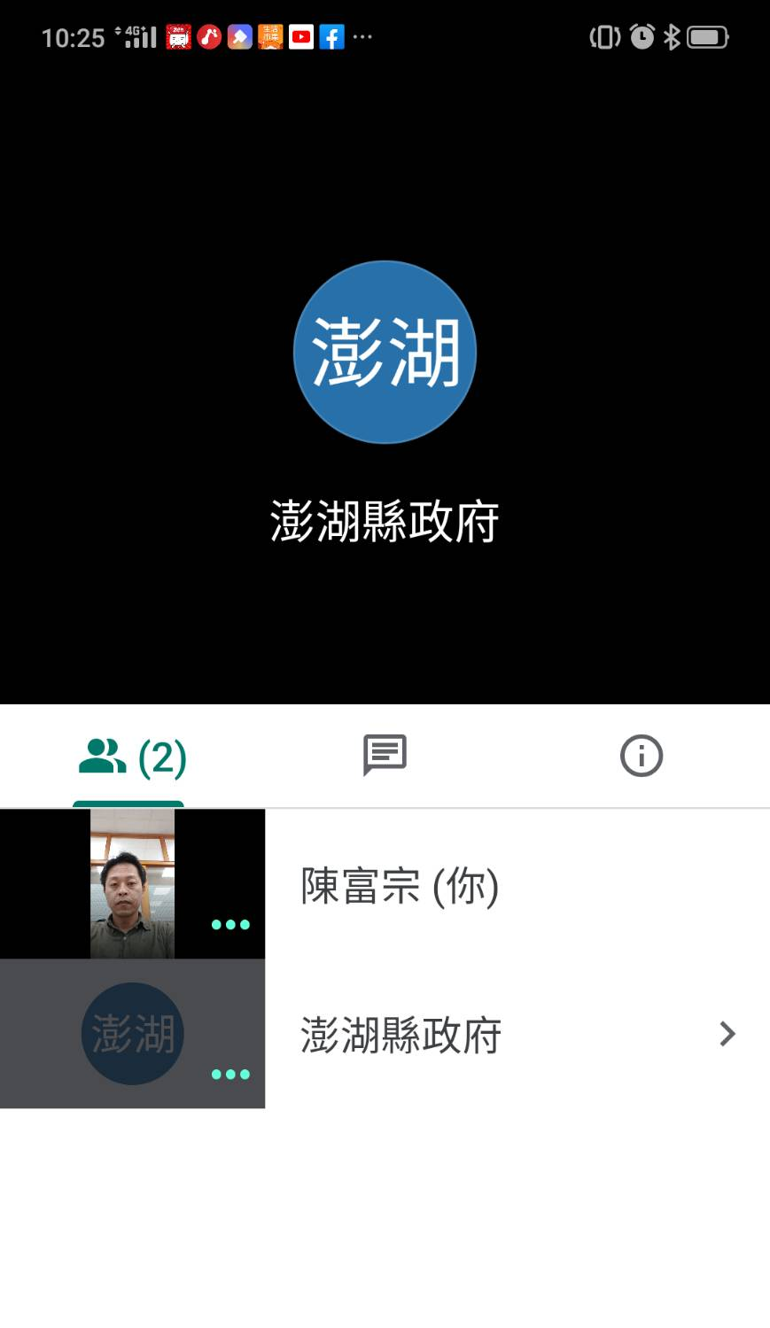
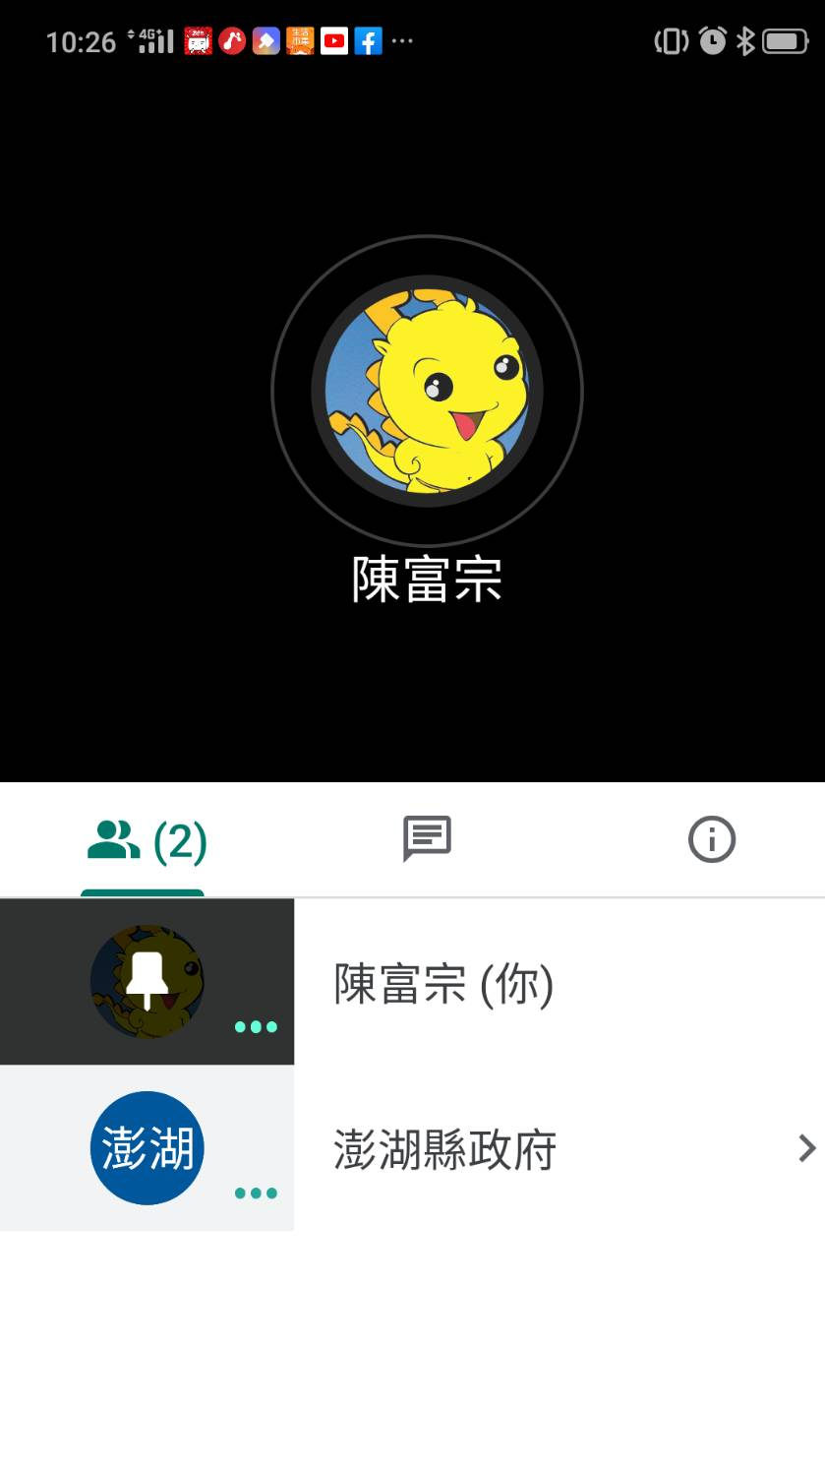
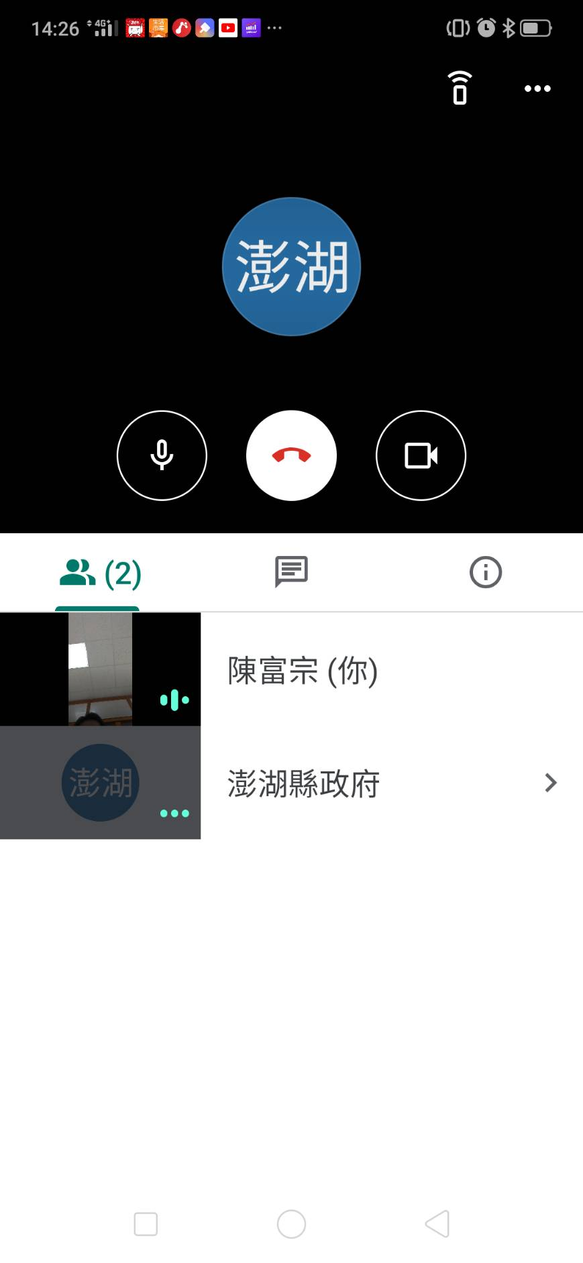
開始進行會議
進入會議後，點擊下方畫面方格即可觀看其他與會者的影像畫面。

Slide 9
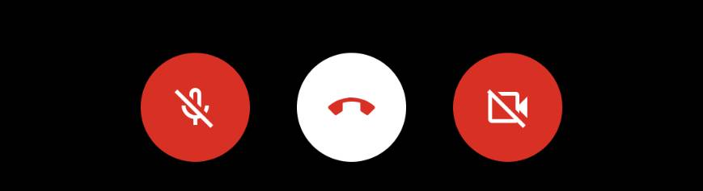
開始進行會議－功能說明
主視訊畫面具有三個功能鈕，說明如下：
麥克風：與會者可將聲音傳送出去（黑底為開啟、紅底為關閉）。
通話：是否離開會議（按下即離開會議） 。
攝影機：與會者可將影像傳送出去（黑底為開啟、紅底為關閉） 。

